Slide 1

BASİT MAKİNELER
Hüseyin Faruk YILDIRIM
Fen Bilimleri Öğretmeni
www.huseyinfarukyildirim.com

Slide 2
Basit makine nedir? | İnsan gücü ile çalışan, bir ya da birkaç parçadan oluşan, iş yapma kolaylığı sağlayan araçlara basit makine denir.
Basit makineler neleri yapabilir? | İş kolaylığı sağlar. Kuvvetten kazanç sağlayabilir. Yoldan kazanç sağlayabilir. İşin yapılma hızını değiştirebilir. Bir enerji türünü başka bir enerji türüne dönüştürebilir. Kuvvetin yönünü ve doğrultusunu değiştirebilir.
Basit makineler neleri yapamaz? | İşten kazanç sağlamaz. Enerjiden kazanç sağlamaz.

Slide 3
DİKKAT
!
1
Kuvvetten kazanç varsa yoldan kayıp, yoldan kazanç varsa kuvvetten kayıp olur.
Bir basit makinede iki durumda aynı anda asla kazanç olmaz.

Slide 4
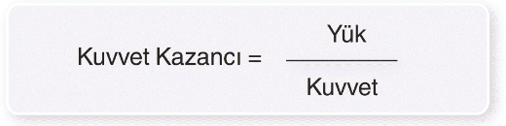
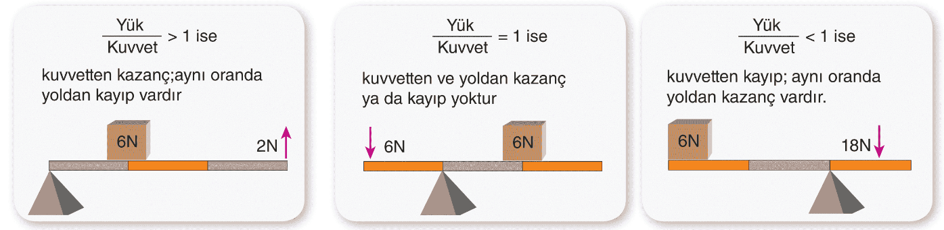
Kuvvet ve Yoldan Kazanç – Kayıp Nedir?
Basit makinelerde kuvvet kazancı işlemi ile bulunur.

Slide 5
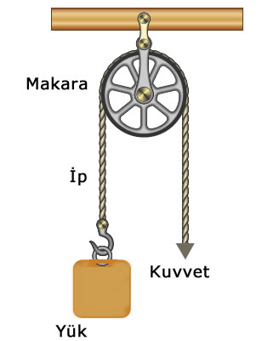
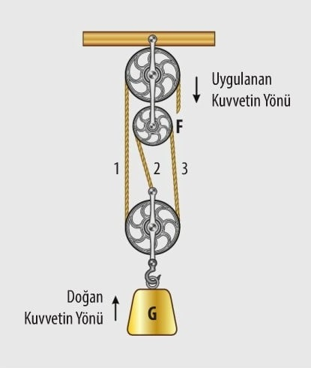
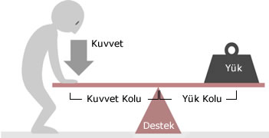
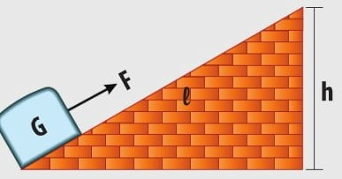
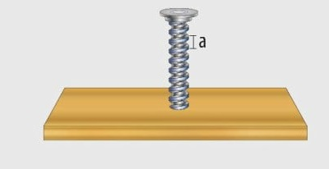
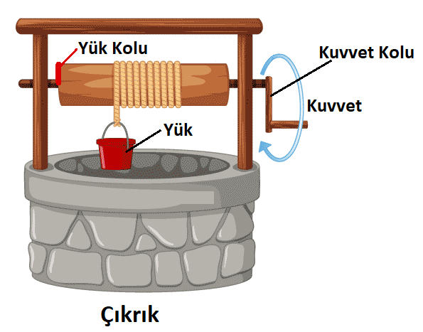
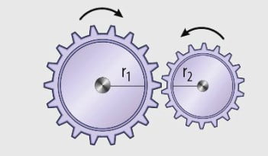
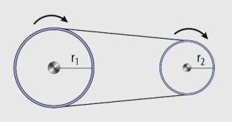
Basit Makine Örnekleri
Eğik Düzlem
Kaldıraçlar
Makaralar
Çıkrık
Kasnak
Dişli Çark

Slide 6
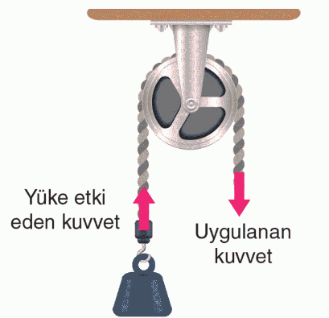
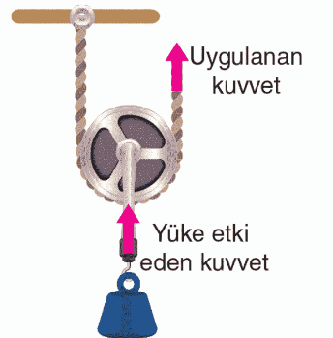
MAKARALAR
1
Kendi ekseni etrafında dönebilen, çevresinde ip geçirmek için oluk bulunan disk şeklindeki basit makinelere makara denir.
Makaralar sabit ve hareketli makaralar olarak ikiye ayrılır.
Sabit Makara Hareketli Makara

Slide 7

Sabit Makaralar
Her hangi bir noktada sabitlenmiş makaralara denir.
Kuvvet veya yol kazancı yoktur. Kuvvet ile yükün ağırlığının büyüklüğü eşittir.
Kuvvetin büyüklüğünü değiştirmez fakat kuvvetin yönünü değiştirerek iş yapma kolaylığı sağlar.
Makaranın ağırlığı, çapı, ipin çekilme açısı yükü dengeleyen kuvvete ve kuvvet kazancına etki etmez.
Sabit makaralarda kuvvet ya da yol kazancı olmadığından ipi ne kadar çekersek yük de o kadar yükselir.

Slide 8
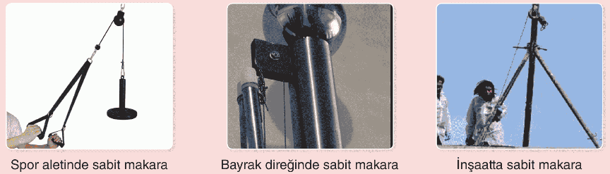
Sabit Makara Örnekleri
Sabit makaralar; inşaatlarda (kum, tuğla, çimento) malzemeleri üst katlara taşımada, balık oltalarında, bayrak direklerinde, yelkenli gemilerde, tiyatro perdelerinde, ev ve iş yerlerinde kullanılan stor perdelerde, asansörlerde ve bazı kuyularda kullanılır.

Slide 9
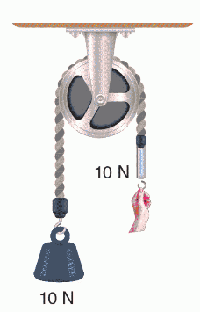
Sabit Makaralar
Sabit makarada yükün ağırlığına eşit büyüklükte bir kuvvetle denge sağlanır.
Bu yüzden sabit makaralarda kuvvetten kazanç olmaz uygulanan kuvvet yükün ağırlığına eşittir.
İpin ucundan aşağı yönlü kuvvet uygulanınca yüke yukarı yönlü bir kuvvet etki eder. Bu durum, sabit makara kuvvetin yönünü değiştirir şeklinde ifade edilir.

Slide 10
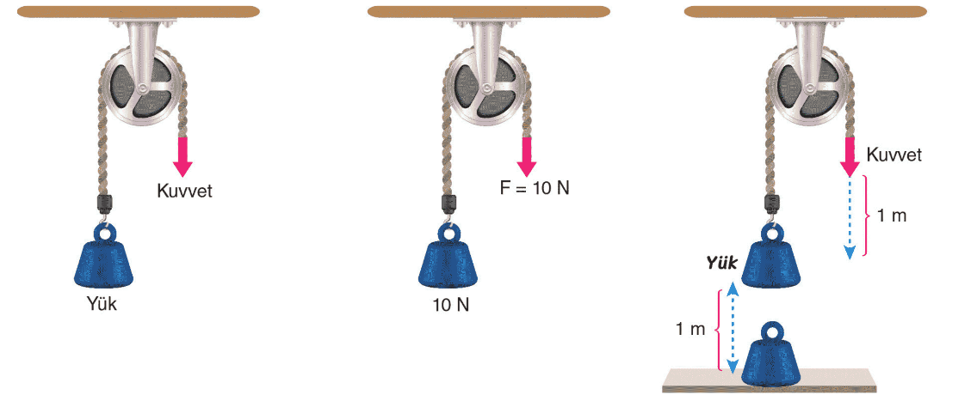
Sabit Makara Hesaplamaları
Kuvvetin yönü değişir, kuvvet aşağı yönlü yük yukarı yönlü hareket eder.
Yük = Kuvvet
Yükün aldığı yol = Kuvvetin aldığı yol

Slide 11
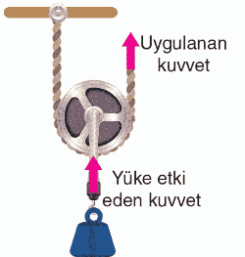
Hareketli Makaralar
Kuvvet, yükün ağırlığının yarısına eşittir.
Kuvvetten iki kat kazanç, yoldan iki kat kayıp vardır.
Kuvvetin yönünü değiştirmez fakat kuvvetin büyüklüğünü değiştirerek iş yapma kolaylığı sağlar.
Makaranın ağırlığı yükü dengeleyen kuvveti ve kuvvet kazancını etkilerken çekilme açısı ve makara yarıçapı kazancı etkilemez.
Hareketli makaralarda yoldan kayıp 2 kat olduğundan ipi ne kadar çekersek yük çekilme miktarının yarısı kadar yükselir.

Slide 12
Hareketli Makara Örnekleri
Hareketli makaralar; hurdalık, inşaat ve fabrikalarda ağır yüklerin taşınması amacıyla kullanılan vinçlerin yapısında bulunur ve dağcılıkta tırmanma da kullanılır.

Slide 13
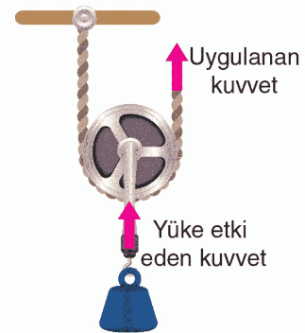
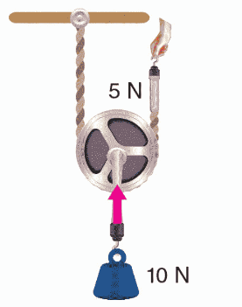
Hareketli Makaralar
İpin ucundan yukarı yönlü kuvvet uygulanınca yüke de yukarı yönlü bir kuvvet etki eder.
Kuvvet ve yük aynı yönde hareket eder.
Ağırlıksız hareketli makarada yükün ağırlığının yarısı kadarlık bir kuvvetle denge sağlanır.
Bu yüzden hareketli makaralarda kuvvetten 2 kat kazanç olduğu belirtilir.

Slide 14
DİKKAT
!
1
Eğer soruda hareketli makaranın ağırlığı ihmal edilmemişse yüke makara ağırlığı da eklenir.

Slide 15
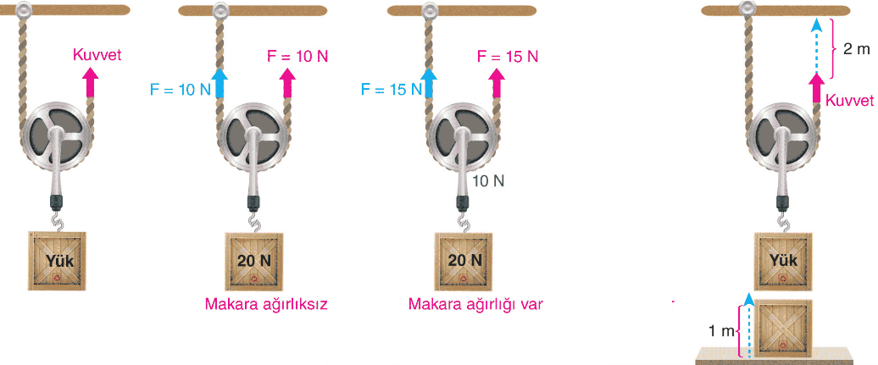
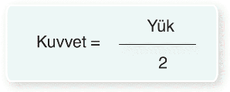
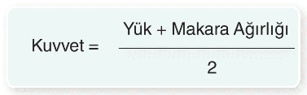
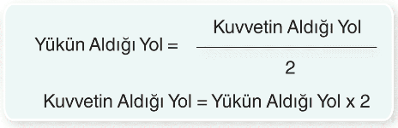
Hareketli Makara Hesaplamaları

Slide 16
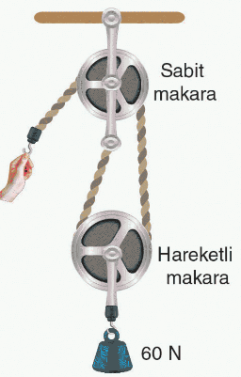

Palangalar
Sabit ve hareketli makaraların bir araya gelmesiyle oluşan sisteme palanga denir.
Kuvvetten kazanç, yoldan kayıp vardır.
Palangalar günlük hayatta çok ağır yükleri kaldırmak için kullanılır; inşaatlarda, gemilerdeki yüklemelerde, vinçlerde, hurdalıklarda kullanılır.
Hareketli makaralardan geçen ip sayısı kadar kuvvet kazancı vardır.
Hareketli makaralarda kuvvet hesabı formülü ile bulunur.

Slide 17
DİKKAT
!
1
Palangalarda kuvveti bulmanın bir diğer yolu ise hareketli makaraları saymak ve kuvvetin uygulanma yönüne bakmaktır.
Kuvvet yukarı yönlü ise; formülü kullanılır.
Kuvvet aşağı yönlü ise; formülü kullanılır.
Yük
Hareketli Makara Sayısı +1
Yük
Hareketli Makara Sayısı

Slide 18
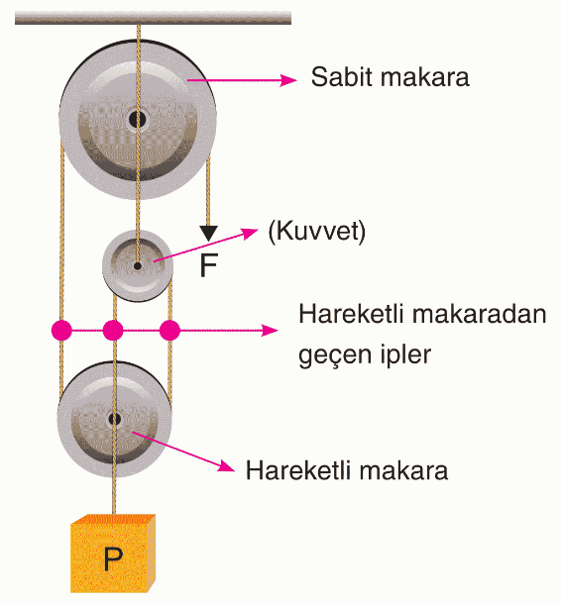
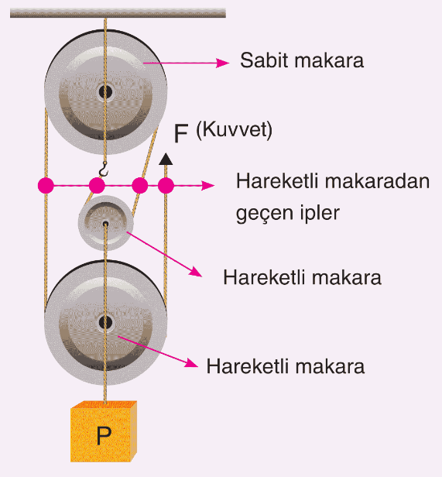


Palangalarda Kuvvet Yönü
Kuvvetin aşağı yönlü olduğu palanga
Kuvvetin yukarı yönlü olduğu palanga
Yükü taşıyan hareketli makaradan geçen ip sayısı: 3
Kuvvet kazancı: 3
Kuvvet yönü: Zıt
Yükü taşıyan hareketli makaradan geçen ip sayısı: 4
Kuvvet kazancı: 4
Kuvvet yönü: Aynı

Slide 19
DİKKAT
!
1
Makaralarda kuvvetten kazanç ne kadarsa yoldan kayıp da o kadardır. Bu yüzden 4 kat kuvvetten kazanç olan bir makarada çekilmesi gereken ip miktarı da 4 kat uzar.
Başka bir deyişle 4 kat kuvvet kazancının olduğu bir sistemde ipi 4 metre çekersek yük 1 metre yükselecektir.

Slide 20
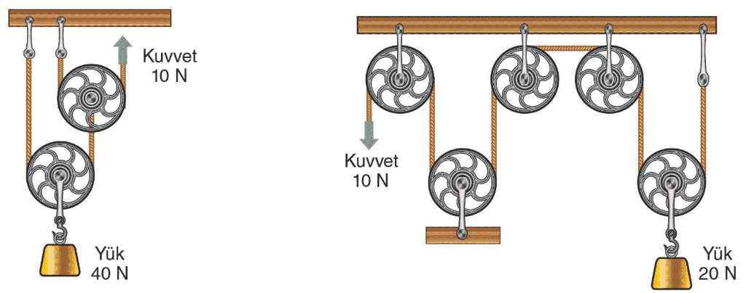
Birleşik Makara Sistemleri
Sabit ve hareketli makaraların yan yana kullanılmasıyla meydana gelen sistemlerdir.
Birleşik makaralarda kuvvet kazancı hareketli makaralara bağlıdır.
Kuvvet kazancı hesaplanırken hareketli makaraya bağlı iplere yükler dağıtılır.

Slide 21
DİKKAT
!
Birleşik makaralarda kuvvet kazancı genelde 2 üssü hareketli makara sayısı formülü ile bulunabilir.
Hareketli makara sayısı: 2
2²=4 kat kazanç vardır.
Hareketli makara sayısı: 1
2¹=2 kat kazanç vardır.

Slide 22
Makaraların Genel Özellikleri
Sabit makara sayısı artsa da kuvvet kazancı değişmez.
Sabit ve hareketli makaraların birlikte bulunduğu sistemlerde daima kuvvetten kazanç, aynı oranda yoldan kayıp vardır.
Kullanılan sabit makaralar kuvvetin yönünün değiştirilmesini sağlar fakat kuvvet kazancına etki etmez.
Hareketli makara sayısı veya yükü taşıyan ip sayısı arttıkça kuvvet kazancı artar.
Kullanılan hareketli makaralar kuvvet kazancını artırır fakat kuvvetin yönünün değiştirilmesine etki etmez.

Slide 23
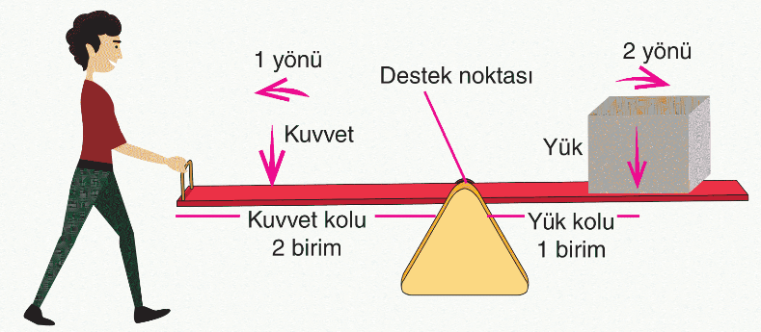
KALDIRAÇLAR
2
Sabit bir destek ve destek üzerinde hareket edebilen bir çubuğun bulunduğu sistemlere kaldıraç denir.
Kaldıraçlar da destek noktasına ek olarak; uygulanan kuvvet (F) ve yük (P) olmak üzere iki adet kuvvet bulunur.
Destek Noktası: Çubuğun etrafında hareket edebildiği nokta.
Kuvvet Kolu: Destek ile uygulanan kuvvet arasındaki uzaklık.
Yük Kolu: Destek ile yük arasındaki uzaklık.

Slide 24
DİKKAT
!
Kaldıraçlarda kuvveti bulmak için; Kuvvet (F) x Kuvvet Kolu = Yük (P) x Yük Kolu formülü kullanılır.

Slide 25
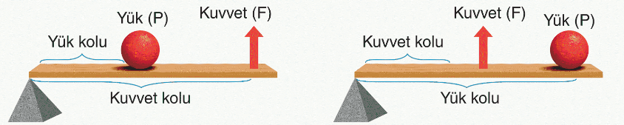
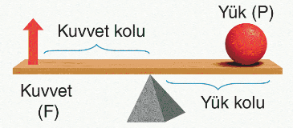
Kaldıraç Çeşitleri
1. Tek Taraflı Kaldıraçlar
2. Çift Taraflı Kaldıraçlar
Yük Arada Kaldıraçlar
Kuvvet Arada Kaldıraçlar
Destek Arada Kaldıraçlar

Slide 26
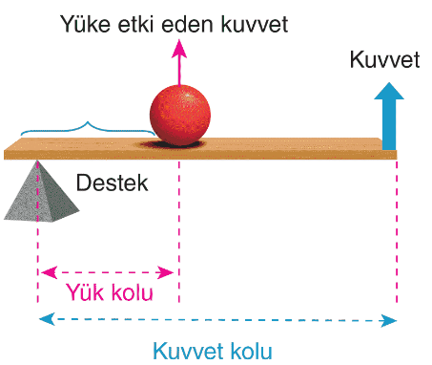

Yükün Arada Olduğu Kaldıraçlar
Yük, kuvvet ile desteğin arasındadır.
Kesinlikle kuvvetten kazanç vardır.
Tek taraflı kaldıraç olarak adlandırılır.
Kuvvetin yönünü değiştirmez. Uygulanan kuvvetin (giriş kuvveti) yönü ile yüke etki eden kuvvetin (çıkış kuvveti) yönünün aynıdır.
El arabası, ceviz kıracağı, kapı, pencere, dolap kapağı, delgeç, şişe kapağı açacağı (bazı durumlarda) örnektir.
Kuvvet kazancını bulmak için formülü kullanılır.

Slide 27
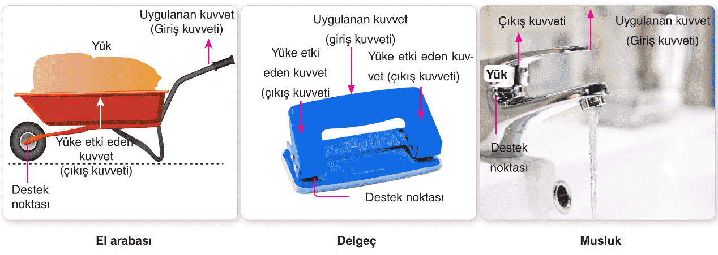
Yükün Arada Olduğu Kaldıraç Örnekleri

Slide 28
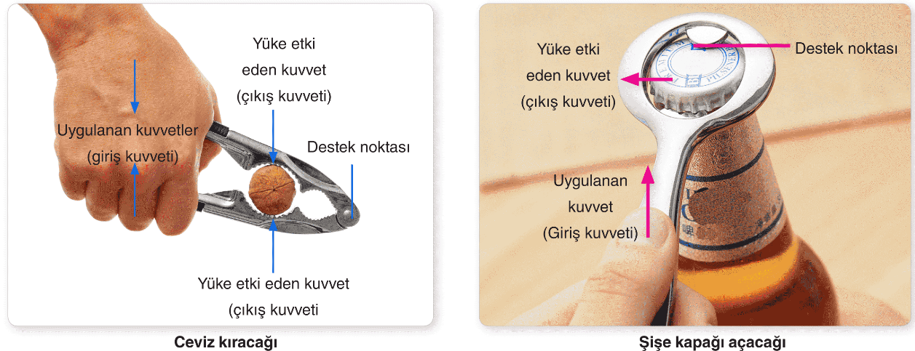
Yükün Arada Olduğu Kaldıraç Örnekleri

Slide 29
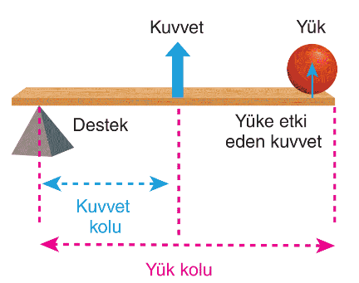
Kuvvetin Arada Olduğu Kaldıraçlar
Kuvvet, yük ile desteğin arasındadır.
Kesinlikle kuvvetten kayıp vardır.
Tek taraflı kaldıraç olarak adlandırılır.
Kuvvetin yönünü değiştirmez.
Maşa, cımbız, çekiç, kürek, olta, tenis raketi, beyzbol sopası örnektir.
Kuvvet kazancını bulmak için formülü kullanılır.

Slide 30
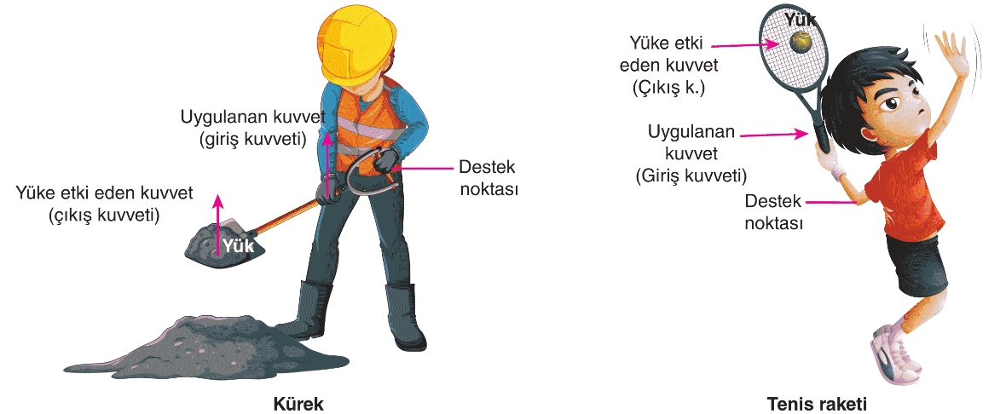
Kuvvetin Arada Olduğu Kaldıraç Örnekleri

Slide 31
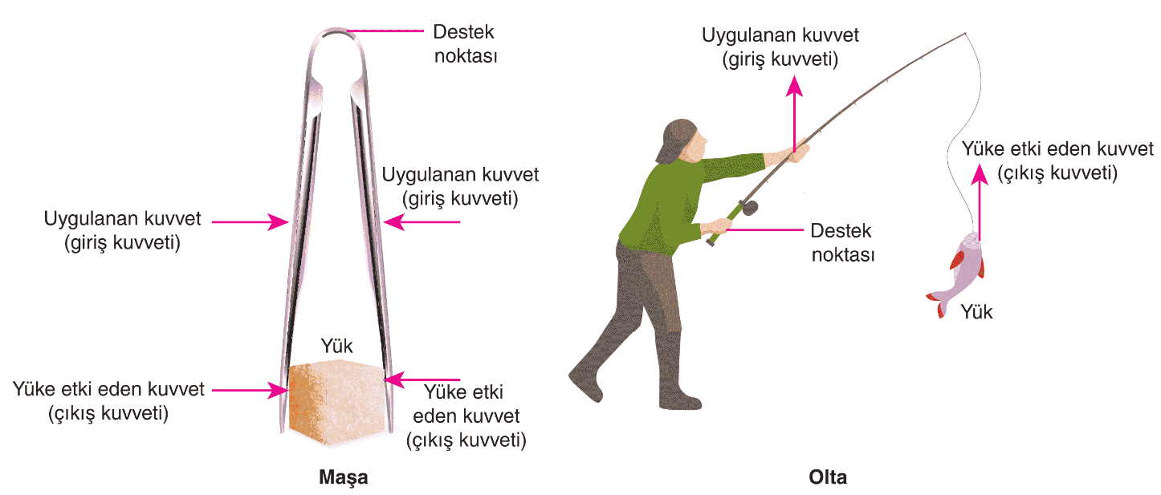
Kuvvetin Arada Olduğu Kaldıraç Örnekleri

Slide 32
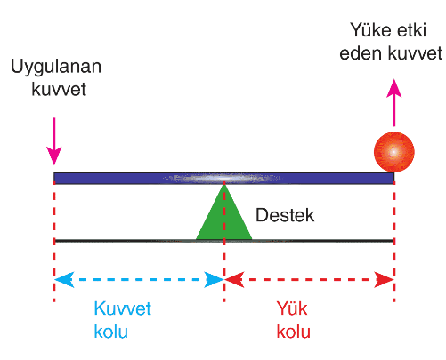
Desteğin Arada Olduğu Kaldıraçlar
Destek, kuvvet ile yükün arasındadır.
Kuvvet kazancı olup olmaması kuvvet kolunun ve yük kolunun uzunluğuna göre değişir.
➡ Kuvvet kolu yük koluna eşitse kuvvetten kazanç ya da kayıp yoktur.
➡ Kuvvet kolu yük kolundan büyükse kuvvetten kazanç vardır.
➡ Kuvvet kolu yük kolundan küçükse kuvvetten kayıp vardır.
Çift taraflı kaldıraç olarak adlandırılır. Kuvvetin yönünü değiştirir.
Tahterevalli, makas, keser, kerpeten, eşit kollu terazi, pense, kargaburnu, kriko, levye, şişe kapağı açacağı (bazı durumlarda) örnektir.

Slide 33
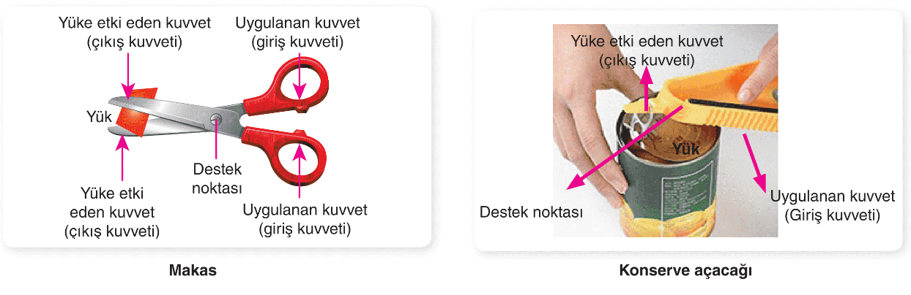
Desteğin Arada Olduğu Kaldıraç Örnekleri

Slide 34
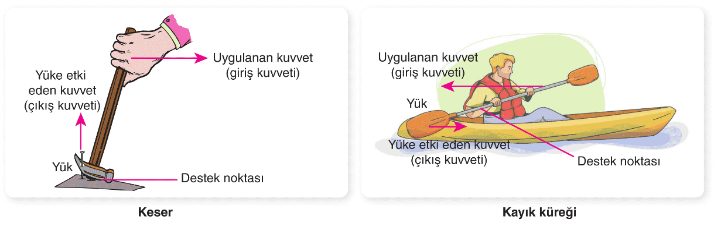
Desteğin Arada Olduğu Kaldıraç Örnekleri

Slide 35
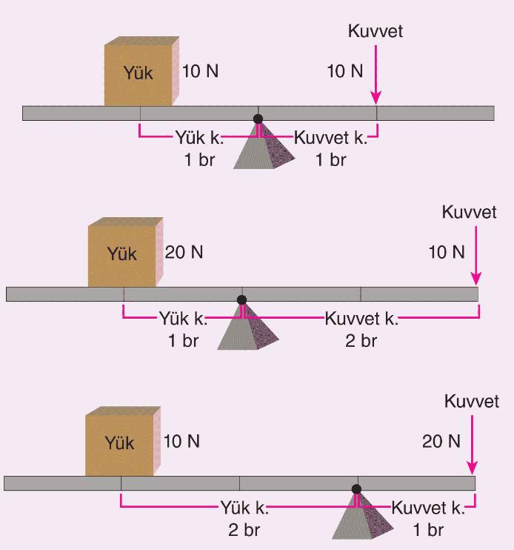
Destek Arada Kaldıraçlarda Kayıp-Kazanç
Kuvvet kolunun yük koluna eşit olma durumu
Kuvvet ile yükün ağırlığı eşit büyüklüktedir.
Bu durumda kuvvetten ve yoldan kazanç ya da kayıp olmaz.
Kuvvet kolunun yük kolundan uzun olma durumu
Kuvvetin büyüklüğü yükün ağırlığından küçüktür.
Bu durumda kuvvetten kazanç, yoldan kayıp vardır.
Kuvvet kolunun yük kolundan kısa olma durumu
Kuvvetin büyüklüğü yükün ağırlığından büyüktür.
Bu durumda kuvvetten kayıp, yoldan kazanç vardır.

Slide 36
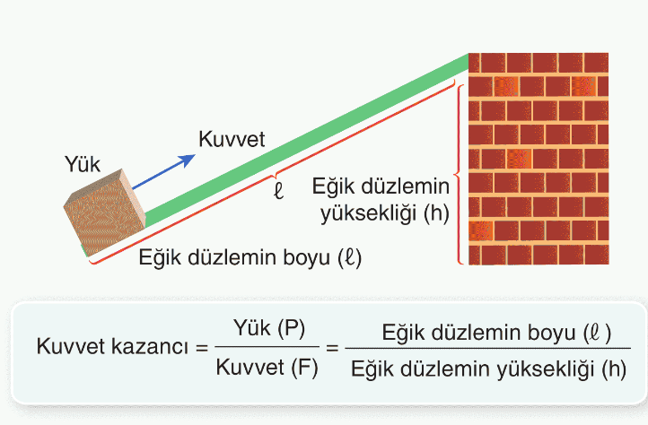
Eğik Düzlem
3
Büyük yükleri belirli yüksekliklere çıkarmak için kullanılan ve yatayda belli bir açı yapan düzleme eğik düzlem denir.
Merdiven, engelli rampası, kaykay rampası, dağa tırmanan yollar, yükleme yapılan rampalar, kaydırak, vidanın kıvrımları eğik düzlem örnekleridir.
Kuvvetten her zaman kazanç, yoldan her zaman kayıp vardır.
Eğik düzlemin boyu, yüksekliğine bölünerek kuvvet kazancı bulunabilir.

Slide 37
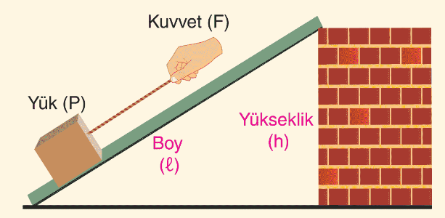

DİKKAT
!
Eğik düzlemde Kuvvet x Boy = Yük x Yükseklik bağıntısı ile hesaplamalar yapılabilir.
Boy: Kuvvet Kolu
Yükseklik: Yük Kolu

Slide 38
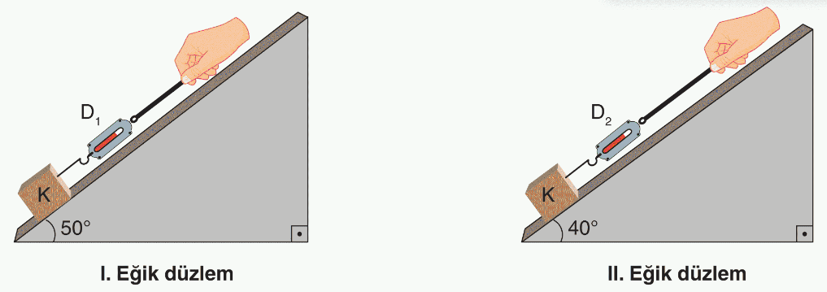
Eğik Düzlemde Açı
Eğik düzlemde eğim açısının artması düzlemin dikleştiğini gösterir. Bu durumda açı ne kadar büyükse kuvvetten kayıp o kadar fazla olur.
Şekillerdeki D1 kuvveti, D2 kuvvetinden daha büyüktür.

Slide 39
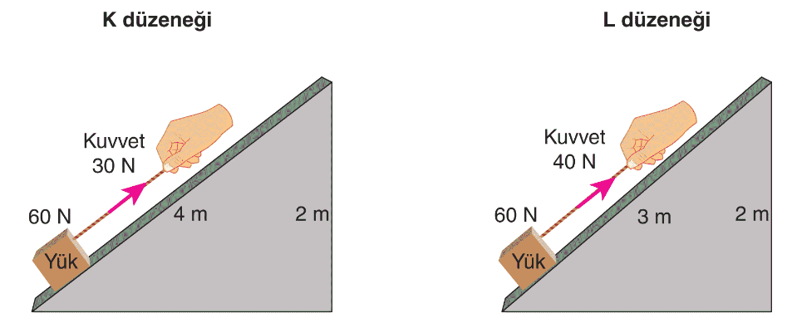
Eğik Düzlemde Yol Uzunluğu
Eğik düzlemde yüksekliğin aynı kalması şartıyla yolun uzunluğu arttıkça uygulanan kuvvet azalır yani kuvvet kazancı artar.

Slide 40
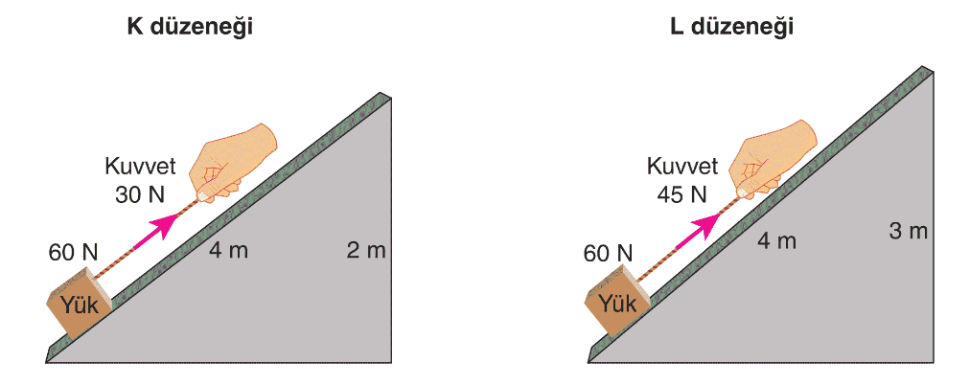
Eğik Düzlemde Yükseklik
Eğik düzlemde yolun aynı kalması şartıyla yükseklik arttıkça uygulanan kuvvet artar yani kuvvet kaybı artar.
Eğik düzlemlerde yükseklik hiçbir zaman yoldan uzun olamaz.

Slide 41
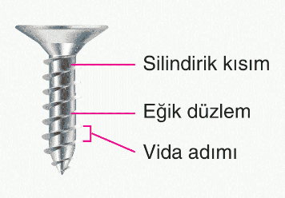
Vida
Bir silindir üzerine dolanmış eğik düzleme vida denir.
Vidalarda kuvvetten kazanç, yoldan kayıp vardır.
Vidanın iki dişi arasındaki mesafeye vida adımı denir.
Vida adımı arttıkça kuvvet kazancı artar.
Vida işten ve enerjiden kazanç sağlamaz.

Slide 42
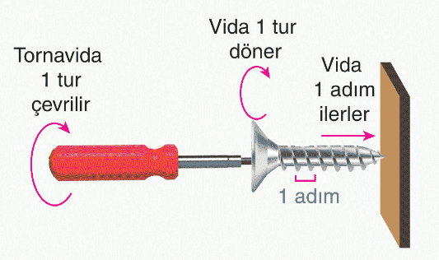
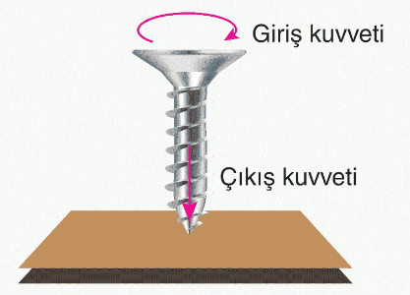
Vida

Slide 43
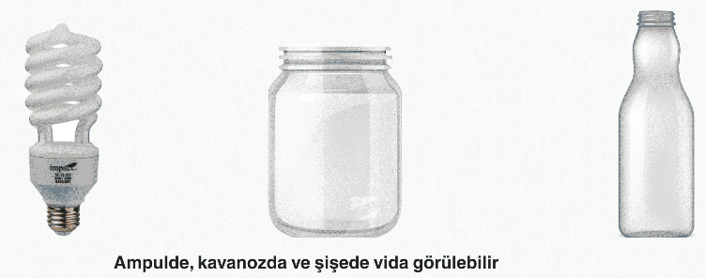
DİKKAT
!
Ampulün duya takılan kısmı kavanoz ve şişelerin kapak kısımları vida sistemine örnektir.

Slide 44
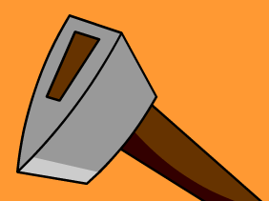
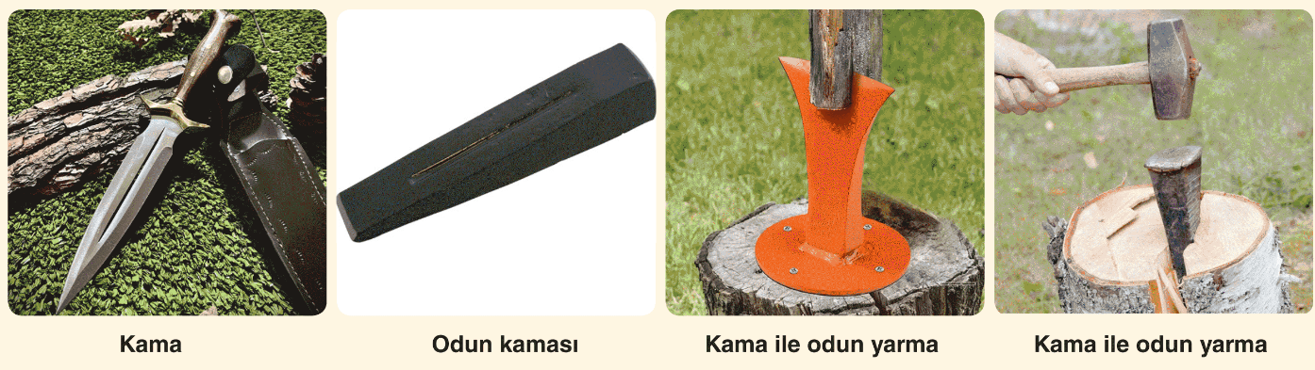
Kama
İki eğik düzlemin bir araya gelmesiyle oluşmuştur.
Her eğik düzlemde olduğu gibi, kuvvetten kazanç vardır.
Balta, bıçak, orak, iğne ucu, makasın kesen kısımları günlük hayatta kama örnekleridir.

Slide 45

ÇIKRIK
4
Aynı dönme ekseni etrafında birlikte dönebilen farklı yarıçaplı iki veya daha fazla silindirden oluşan sistemlere çıkrık denir.
Çıkrıklarda kolun uzunluğu yükün bağlı olduğu silindirin yarıçapından büyükse kuvvetten kazanç, yoldan kayıp olur.
Kuvvet: F
Çıkrık Kolu (Kuvvet Kolu): R
Yük: P
Yük Kolu: r

Slide 46
Çıkrık
Çıkrıklarda hesaplamalarında Kuvvet x Kuvvet Kolu = Yük x Yük Kolu bağıntısı kullanılabilir.
(F x R = P x r)
Kuvvet kolu (R) ve yük kolunun (r) bağıntıda nereye yerleştirileceği karıştırılabilir. Fareler pirelerden büyüktür. Bu bilgiyle büyük olan R’nin kuvvetin yanına geleceğini küçük olan r’nin yükün yanına geleceğini hatırlayabilirsiniz.
Fa x Re = Pi x re

Slide 47

FxR=Pxr Kullanımı
Soru incelediğinde;
F: Bilinmiyor
R: 20 cm
P: 120 N
r: 10 cm
olarak görünmekte.
F x R = P x r bağıntısını kullanarak;
F x 20 cm = 120 N x 10 cm → F x 20 cm = 1200 N.cm
F= 1200 N.cm / 20 cm
F= 60 N olarak bulunacaktır.
Bu durumda iki kat kuvvet kazancı iki kat yol kaybı olduğu yorumu yapılabilir.

Slide 48

Çıkrıklarda Kuvvet Kazancı
Silindir yarıçapı aynı kalmak şartıyla, çıkrık kolunun uzunluğu artırılırsa kuvvetten kazanç yoldan kayıp gerçekleşir.

Slide 49

Çıkrıklarda Kuvvet Kazancı
Çıkrık kolu aynı kalmak şartıyla, silindir yarıçapının uzunluğu artırılırsa kuvvetten kayıp yoldan kazanç gerçekleşir.

Slide 50


Çıkrık Örnekleri

Slide 51


DİŞLİ ÇARK
5
Üzerinde eşit aralıklı dişler bulunan, bir eksen etrafında dönebilen, tekerleğe benzeyen bir basit makinedir.
Araçlarda, bisiklette, bazı saatlerde kullanılır.
Kuvvet kazancı sağlayabilir, hareketin yönünü ve hızını değiştirebilir.
Dişler hareketin aktarılmasını sağlar. Yani bir dişli çarkın dönmesiyle diğer dişli çarklar da döner.

Slide 52

Dişli Çark Örnekleri

Slide 53

Dişli Çark Çeşitleri
Dönüş yönleri aynı
Devir (tur) sayıları aynı
Dönme hızları aynı
Dönüş yönleri ters
Küçük olan fazla tur atar
Küçük olan hızlı döner
Dönüş yönleri aynı
Küçük olan fazla tur atar
Küçük olan hızlı döner

Slide 54

Bisiklet Nasıl Hareket Eder?
Pedal çevrilerek K dişlisinin dönmesi sağlanır.
K dişlisinin dönmesiyle zincir hareket eder ve L dişlisi dönmeye başlar.
L dişlisinin dönme hareketi tekerleği döndürür ve bisiklet hareket etmeye başlar.

Slide 55


KASNAK
6
Tekerleğe benzeyen birbirine kayışla bağlanmış araçlardır.
Kuvvet kazancı sağlayabilir, hareketin yönünü ve hızını değiştirebilir.
Dikiş makinelerinde, tarım makinelerinde, yürüyen merdivenlerde, araçlarda kullanılabilir.
Kasnaklar birbirlerine farklı şekillerde bağlanabilir bu farklılıklar dönüş yönü, hızı ve tur sayısını değiştirebilir.

Slide 56

Kasnak Çeşitleri
Dönüş yönleri aynı
Küçük olan fazla tur atar
Küçük olan hızlı döner
Dönüş yönleri ters
Küçük olan fazla tur atar
Küçük olan hızlı döner

Slide 57

BİRLEŞİK MAKİNELER
7
İki ya da daha fazla basit makineden oluşan makinelerdir.
Elde edilmek istenen duruma göre farklı basit makineler bir arada kullanılabilir.
Bisiklet, el mikseri, olta, makas, tırnak makası birleşik makine örnekleridir.

Slide 58


Birleşik Makine Örnekleri

Slide 59

Birleşik Makine Örnekleri

